Slide 1
Совещание руководителей общеобразовательных организаций Курагинского района
28.06.2019

Slide 2
Оргпроект
время | Рассматриваемые вопросы | Ответственный
10.00-10.05 | Открытие совещания. | Ципушникова Т.В. - руководитель управления образования
10.05-10.10 | О выполнении перечня поручений №1 руководителя управления образования по итогам совещания директоров 19.04.2019. | Занина Н. П. – начальник отдела
10.10-10.25 | Реализация региональных проектов в Курагинском районе. | Ципушникова Т.В. - руководитель управления образования
10.25-10.35 | Результаты летней кампании 2019 года. | Журова О. С. – методист УО Михалев Е. В. – директор МБОУ ДОД «СТЭК» Жигайлов В.Г. – начальник учебных сборов
10.35-10.45 | Результаты проведения государственной итоговой аттестации в 2019 году в Курагинском районе. | Шкопкина В. П.
10.45-10-55 | Церемония награждения медалистов. Работа с медалистами в образовательных организациях района. | Занина Н. П. – начальник отдела
10.55-11.10 | Анализ и перспективы методической работы в системе общего образования в Курагинском районе. | Гурьева Н. Н. – старший методист управления образования
11.10-11.20 | Анализ и перспективы работы с кадрами в системе образования в Курагинском районе. | Свинина Л. Б. – методист управления образования
11.20-11.35 | Анализ и перспективы работы в системе дополнительного образования в Курагинском районе. | Назарова Т. В. – директор МБОУ ДО «Центр дополнительного образования для детей»
11.35-12.00 | Разное: Изменения в законодательстве в сфере образования. Проект по английскому языку «Teacher first»/ | Ципушникова Т. В. Журова О. С. Занина Н. П.

Slide 3
Совещание руководителей общеобразовательных организаций Курагинского района
28.06.2019

Slide 4
Перечень поручений №1 от 22.04.2019
№ | Поручение | Кол-во школ, исполнивших поручение | Дополнение
1 | Подготовить дорожную карту по реализации концепции предметной области «Технология» в образовательном учреждении. Предоставить в письменном виде за подписью руководителя Гурьевой Н. Н., старшему методисту УО. Ответственные: руководители ОО Срок: до 31.05.2019 | 17/12 | МБОУ Кошурниковская СОШ №8 МБОУ Курагинская СОШ №1 МБОУ Можарская СОШ №15 МКОУ Журавлевская НОШ №23 МКОУ Поначевская ООШ №28 МКОУ Новопокровская НОШ №33 МКОУ Чибижекская НОШ №5
2 | Провести анализ программ дополнительного образования. Обновить содержание программ дополнительного образования в соответствии с результатами ООП образовательной организации. Ответственные: руководители ОО. Срок: до 31.05.2019 | ? | Мониторинг программ на сайте ОО до 01.09.2019
3 | Организовать работу по формированию кадрового резерва в ОО. Предоставить списки кадрового резерва Парубцовой Е. Б., специалисту по кадрам УО. Ответственные: руководители ОО. Срок: до 08.05.2019 | 6 | МБОУ Кордовская СОШ №14 МБОУ Краснокаменская СОШ №4 МБОУ Курагинская СОШ №1 МБОУ Курагинская СОШ №7 МКОУ Черемшанская СОШ №20 МБОУ Рощинская сош №17
4 | Предоставить списки учащихся «Интенсивных школ» в МАОУ ДО «Центр дополнительного образования» Т. В. Назаровой. Ответственные: руководители ОО. Срок: до 08.05.2019 | 20 | 44 учащихся (биология, математика, обществознание)
5 | Подготовить предложения о форме проведения районного торжественного мероприятия для выпускников района. Информацию предоставить в свободной форме в письменном виде за подписью руководителя Заниной Н. П. Ответственные: руководители ОО. Срок: до 06.05.2019 | 3 | МБОУ Кочергинская СОШ №19 МБОУ Алексеевская СОШ №9 МБОУ Кошурниковская СОШ №8
6 | Предоставить список учащихся с ОВЗ, заканчивающих обучение по программам основного общего образования, желающих обучаться в Курагинском филиале Минусинского сельскохозяйственного колледжа по программе «Слесарь сельскохозяйственных машин». Ответственные: руководители ОО. Срок: до 08.05.2019 | 2 | МБОУ Курагинская СОШ №3 МКОУ Белоярская ООШ №24

Slide 5
Приказ управления образования № 284 от 20.05.2019 «Об окончании 2018-2019 уч. года…»
П. 2 В день предоставления отчета в 13-00. кабинет №4. собеседование с администрацией школ по итогам учебного года, присутствие обязательно
МБОУ Артемовская СОШ №2
МБОУ Кошурниковская СОШ №8
МБОУ Курагинская СОШ №1
МКОУ Поначевская ООШ № 28
МКОУ Щетинкинская ООШ № 27
МКОУ Чибижекская НОШ №5

Slide 6
Совещание руководителей общеобразовательных организаций Курагинского района
28.06.2019

Slide 7
1. Современная школа
№ | Наименование показателя | Единица измерения | Базовое значение | Значения показателей по годам реализации проекта (не менее)
 |  |  |  | 2019 | 2020 | 2021 | 2022 | 2023 | 2024
1.1 | Обновлено содержание и методы обучения предметной области "Технология" и других предметных областей | Нет\да | 0 | 0 | 0 | 0 | 1 | 1 | 1
1.2 | Число общеобразовательных организаций, расположенных в сельской местности и малых городах, обновивших материально-техническую базу для реализации основных и дополнительных общеобразовательных программ цифрового, естественнонаучного и гуманитарного профилей | Ед. | 0 | 0 | 0 | 0 | 0 | 0 | 0
1.3 | Численность обучающихся, охваченных основными и дополнительными общеобразовательными программами цифрового, естественнонаучного и гуманитарного профилей | тыс. человек | 0 | 0 | 0 | 0 | 0 | 0 | 0
1.4 | Число созданных новых мест в общеобразовательных организациях Красноярского края, расположенных в сельской местности и поселках городского типа, не менее тыс. мест нарастающим итогом к 2019 году | Тыс. мест | 0 | 0 | 0 | 0 | 0 | 0 | 0

Slide 8
2. Успех каждого ребенка
№ | Наименование показателя | Единица измерения | Базовое значение | Значения показателей по годам реализации проекта (не менее)
 |  |  |  | 2019 | 2020 | 2021 | 2022 | 2023 | 2024
2.1 | Доля детей в возрасте от 5 до 18 лет, охваченных дополнительным образованием | % | 67,5 | 69,6 | 71,7 | 73,8 | 75,8 | 77,9 | 80,0
2.2 | Число детей, охваченных деятельностью детских технопарков «Кванториум» (мобильных технопарков «Кванториум») и других проектов в Красноярском крае, направленных на обеспечение доступности дополнительных общеобразовательных программ естественнонаучной и технической направленностей, соответствующих приоритетным направлениям технологического развития Российской Федерации,нарастающим итогом | чел | 0 | 0 | 0 | 0 | 0 | 0 | 0
2.3 | Число участников открытых онлайн-уроков, реализуемых с учетом опыта цикла открытых уроков «Проектория», «Уроки настоящего» или иных аналогичных по возможностям, функциям и результатам проектах, направленных на раннюю профориентацию | чел. | 0 | 1174 | 1755 | 2633 | 3209 | 4092 | 4977
2.4 | Число детей, получивших рекомендации по построению индивидуального учебного плана в соответствии с выбранными профессиональными компетенциями (профессиональными областями деятельности), в том числе по итогам участия в проекте "Билет в будущее", нарастающим итогом | чел | 0 | 9 | 11 | 15 | 19 | 23 | 27

Slide 9
3. Поддержка детей, имеющих семей
№ | Наименование показателя | Единица измерения | Базовое значение | Значения показателей по годам реализации проекта (не менее)
 |  |  |  | 2019 | 2020 | 2021 | 2022 | 2023 | 2024
3.1 | Количество услуг психолого-педагогической, методической и консультативной помощи родителям (законным представителям) детей, а также гражданам, желающим принять на воспитание в свои семьи детей, оставшихся без попечения родителей, в том числе с привлечением некоммерческих организаций, нарастающим итогом с 2019 года | единиц | 0 | 320 | 320 | 320 | 400 | 400 | 400
3.2 | Доля граждан, положительно оценивших качество услуг психолого-педагогической, методической и консультативной помощи, от общего числа обратившихся за получением услуги | % | 0 | 0 | 55 | 60 | 65 | 75 | 85

Slide 10
4. Цифровая образовательная среда
№ | Наименование показателя | Единица измерения | Базовое значение | Значения показателей по годам реализации проекта (не менее)
 |  |  |  | 2019 | 2020 | 2021 | 2022 | 2023 | 2024
4.1 | Внедрена целевая модель цифровой образовательной среды в образовательных организациях, реализующих образовательные программы общего образования и среднего профессионального образования | нет/да | 0 | 0 | 0 | 1 | 1 | 1 | 1
4.2 | Доля обучающихся по программам общего образования, дополнительного образования для детей и среднего профессионального образования, для которых формируется цифровой образовательный профиль и индивидуальный план обучения с использованием федеральной информационно-сервисной платформы цифровой образовательной среды, в общем числе обучающихся по указанным программам | % | 0 | 0 | 5 | 20 | 40 | 70 | 90
4.3 | Доля образовательных организаций, реализующих программы общего образования, дополнительного образования детей, осуществляющих образовательную деятельность с использованием федеральной информационно-сервисной платформы цифровой образовательной среды, в общем числе образовательных организаций | % | 0 | 0 | 5 | 30 | 50 | 70 | 95
4.4 | Доля обучающихся по программам общего образования и среднего профессионального образования, использующих федеральную информационно-сервисную платформу цифровой образовательной среды для «горизонтального» обучения и неформального образования, в общем числе обучающихся по указанным программам | % | 0 | 0 | 0,5 | 5 | 10 | 15 | 20
4.5 | Доля педагогических работников общего образования, прошедших повышение квалификации в рамках периодической аттестации в цифровой форме с использованием информационного ресурса «одного окна» («Современная цифровая образовательная среда в Российской Федерации»), в общем числе педагогических работников общего образования | % | 0 | 0 | 5 | 10 | 20 | 30 | 50

Slide 11
5. Учитель будущего
№ | Наименование показателя | Единица измерения | Базовое значение | Значения показателей по годам реализации проекта (не менее)
 |  |  |  | 2019 | 2020 | 2021 | 2022 | 2023 | 2024
5.1 | Доля учителей общеобразовательных организаций, вовлеченных в национальную систему профессионального роста педагогических работников | % | 0 | 0 | 10 | 20 | 30 | 40 | 50
5.2 | Доля педагогических работников, прошедших добровольную независимую оценку квалификации | % | 0 | 0 | 0,5 | 1 | 5 | 7 | 10
5.3 | Доля руководителей муниципальных образовательных организаций, прошедших аттестацию в соответствие с новой единой моделью аттестации руководителей | % | 0 | 0 | 3,3 | 14,8 | 49,2 | 68,9 | 100
5.4 | Доля учителей в возрасте до 35 лет вовлечены в различные формы поддержки и сопровождения в первые три года работы | % | 0 | 0 | 10 | 30 | 40 | 55 | 70

Slide 12
Совещание руководителей общеобразовательных организаций Курагинского района
28.06.2019

Slide 13
Дорожные карты ОО Письмо Министерства образования Красноярского края № 75-47-37 от 30.04.2019 «О направлении протокола окружных совещаний», п.8 Руководителям общеобразовательных учреждений разработать и утвердить план («дорожную карту») по достижению показателей региональных проектов в образовательном учреждении срок: до 01.06.2019
МКОУ Имисская СОШ №13
МБОУ Кочесгинская СОШ №19
МБОУ Кошурниковская СОШ №8
МБОУ Курагинская СОШ №7
МБОУ Шалоболинская СОШ №18
МКОУ Журавлевская НОШ №23
МКОУ Поначевская ООШ №28
МКОУ Щетинкинская ООШ №27
МКОУ Новопокровская НОШ № 33
МКОУ Чибижекская НОШ №5

Slide 14
Дорожные карты ОО
Современная школа
Разработка, реализация и внедрение образовательных программ дополнительного образования по приоритетным направлениям
Подготовка педагогических кадров по обновленным программам
Обновление содержания и методов обучения предметной области «Технология»
Выполнение требований к условиям обучения детей с ОВЗ
Реализация программ начального, основного и среднего общего образования в сетевой форме
Успех каждого ребенка
Профессиональная ориентация обучающихся 6-11 классов
Создание Мини-кванториума
Развитие олимпиадного движения
Развитие дополнительного образования по выявленным видам одаренности
Поддержка семей, имеющих детей
Размещение актуальной информации на сайте ОУ
Проведение семинаров для родителей
Сетевое взаимодействие с внешними организациями
Учитель будущего
Продолжить работу по изучению и внедрению передовых технологий
Повышение квалификации педагогов
Включение педагогов в сетевые сообщества
Вовлечение педагогов в профессиональные конкурсы
Участие в педагогических акциях, мероприятиях разного уровня
Цифровая образовательная среда
Оснащение учебных кабинетов необходимым оборудованием

Slide 15
Дорожная карта по реализации региональных проектов https://24poe.ru
Региональный проект |  | Современная школа
Муниципалитет |  | ????
Наименование показателя |  | Обновлено содержание и методы обучения предметной области "Технология" и других предметных областей, нет/да
Значения показателя по региону (справочно)
Исходное | 2019 | 2020 | 2021 | 2022 | 2023 | 2024
0 | 0 | 0 | 0 | 0 | 0 | 1
Значения показателя по муниципалитету
Исходное | 2019 | 2020 | 2021 | 2022 | 2023 | 2024
??? | ??? | ??? | ??? | ??? | ??? | ???
ИСХОДНЫЕ ЗНАЧЕНИЯ
Наименование показателя |  | Обновлено содержание и методы обучения предметной области "Технология" и других предметных областей, нет/да
Значение регионального проекта на начало 2019 года (справочно) |  |  | 0
Значение по муниципалитету на начало 2019 года |  |  | ???
2019 | ДОРОЖНАЯ КАРТА НА 2019 ГОД
Мероприятия, влияющие на изменение показателя в 2019 году
Дата начала | Дата завершения | Название мероприятия | Полное ФИО ответственного | Позиция ответственного | Контактный телефон | Контактный email

Slide 16
Совещание руководителей общеобразовательных организаций Курагинского района
28.06.2019

Slide 17
Медалисты-2019
252 выпускника
11 медалистов
№ | Ф. И. О. | Образовательная организация
1 | Архипова Александра Ивановна | МБОУ Курагинская СОШ №3
2 | Анашкина Элла Дмитриевна | МБОУ Курагинская СОШ №3
3 | Кондратьева Светлана Владимировна | МБОУ Курагинская СОШ №3
4 | Лихоузова Анна Олеговна | МБОУ Курагинская СОШ №3
5 | Жлудова Надежда Александровна | МБОУ Кордовская СОШ №14
6 | Капашина Ирина Игоревна | МБОУ Кордовская СОШ №14
7 | Сильванович Виолетта Владимировна | МБОУ Кордовская СОШ №14
8 | Строева Софья Сергеевна | МБОУ Артемовская СОШ №2
9 | Байкова Марина Алексеевна | МБОУ Артемовская СОШ №2
10 | Куванова Светлана Вячеславовна | МБОУ Черемшанская СОШ №20
11 | Коренькова Кристина Николаевна | МБОУ Алексеевская СОШ №9

Slide 18
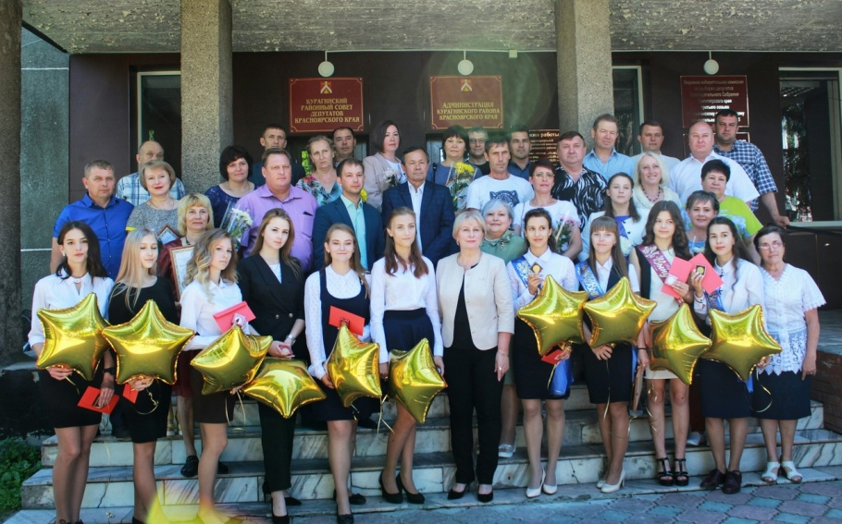
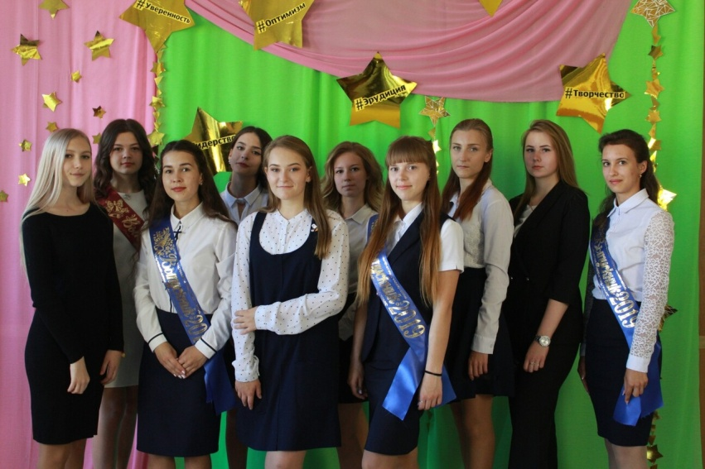
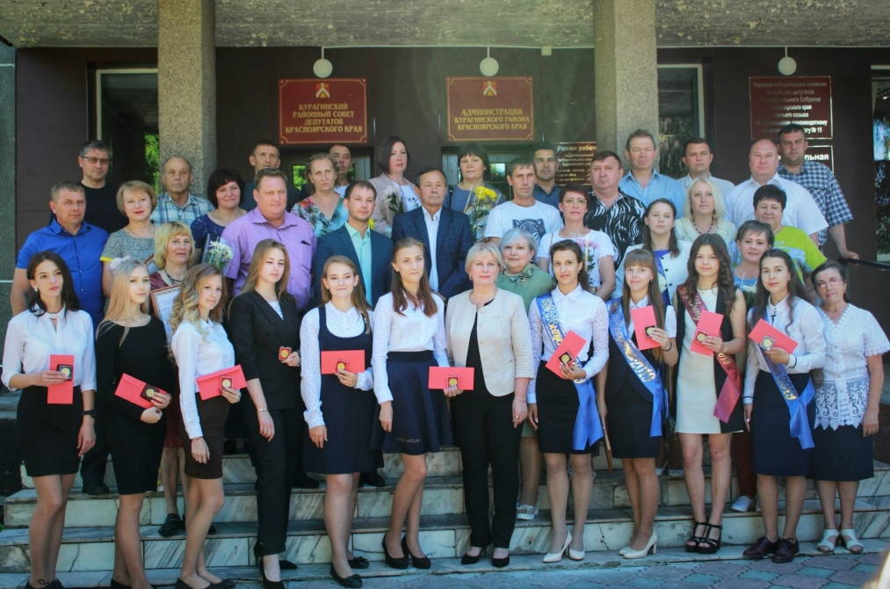
Церемония награждения медалистов 21 июня 2019

Slide 19
Работа с медалистами в ОО – справка со школы
Отметки русский язык |  |  |  |  |  | Отметки математика
10 кл |  |  | 11 кл |  |  | 10 кл |  |  | 11 кл
1пг | 2пг | г | 1пг | 2пг | г | 1пг | 2пг | г | 1пг | 2пг | г
5 | 5 | 5 | 5 | 5 | 5 | 5 | 5 | 5 | 5 | 5 | 5
5 | 5 | 5 | 5 | 5 | 5 | 5 | 5 | 5 | 5 | 5 | 5
5 | 5 | 5 | 5 | 5 | 5 | 5 | 5 | 5 | 5 | 5 | 5
5 | 5 | 5 | 5 | 5 | 5 | 5 | 5 | 5 | 5 | 5 | 5

Slide 20
Работа с медалистами (данные с журналов) – не подтвердили результат
К/р | К/р | К/р | К/р | К/р | К/р | К/р | К/р | К/р | К/р | К/р | К/р | Пром. | Ср. рез.
4 | 4 | 5 | н | 5 | 5 | 5 | 5 | 5 | 5 | 5 | 5 | 5 | 4,7
5 | 4 | 4 | 5 | 4 | 5 | 4 | 5 | н | 5 | 5 | 5 | 5 | 4,8

Slide 21
Работа с медалистами – не подали на медаль
Русский язык
К/д | Р/р | К/р | К/р | Пром. | Сред.
5 | 5/5 | 5 | 5 | 5 | 4,7
К/р | К/р | К/р | К/р | К/р | К/р | К/р | К/р | К/р | К/р | К/р | Пром. | Пробн. | Средн.
4 | 5 | 5 | 5 | 4 | 5 | 5 | 5 | 4 | 4 | 4 | 5 | 5 | 4,4

Slide 22
Совещание руководителей общеобразовательных организаций Курагинского района
28.06.2019

